Slide 1
ПРОЕКТ
Управление архитектуры и градостроительства
Администрации Беловского городского округа
Оптимизация муниципальной услуги
«Согласование переустройства и (или)
Перепланировки помещения
в многоквартирном доме»
главный специалист МБУ «АПБ» г. Белово
Н.М. Никитченко

Slide 2
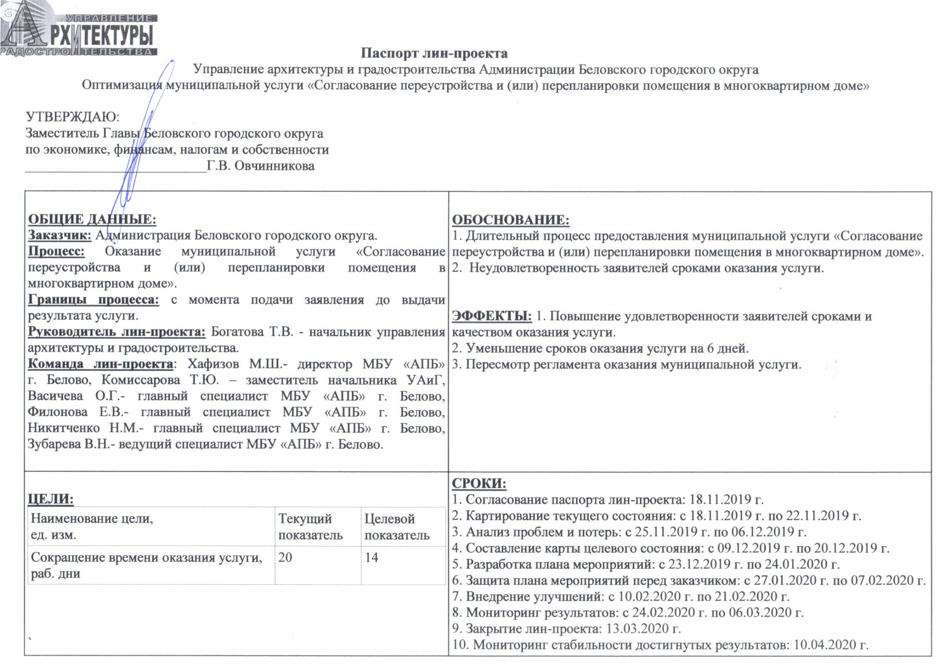

Slide 3
Руководитель проекта:
Богатова Т.В. - начальник управления архитектуры и градостроительства
Команда проекта:
Хафизов М.Ш. - директор МБУ «АПБ» г. Белово
Комиссарова Т.Ю. – заместитель начальника УАиГ
Васичева О.Г. - главный специалист МБУ «АПБ» г. Белово
Филонова Е.В. - главный специалист МБУ «АПБ» г. Белово
Никитченко Н.М. - главный специалист МБУ «АПБ» г. Белово
Зубарева В.Н.- ведущий специалист МБУ «АПБ» г. Белово

Slide 4
Карта текущего состояния проекта

Slide 5
Определение проблем

Slide 6
Решение проблем

Slide 7
Карта целевого состояния проекта

Slide 8
Результат в рамках достижения целей и эффектов
Цель: сокращение времени оказания услуги
Эффекты: - повышение удовлетворенности заявителей сроками и качеством оказания услуги;
- уменьшение сроков оказания услуги на 6 дней;
- пересмотр регламента оказания муниципальной услуги.

Slide 9
Спасибо за внимание!

